Slide 1


Slide 2

Notes:
https://www.youtube.com/watch?v=28fXsPb3iP0&list=RD28fXsPb3iP0&start_radio=1

Slide 3







Em hãy chỉ ra đâu là hình tròn.

Slide 4


Slide 5


Slide 6


1
Có bao nhiêu hình tròn?
Bao nhiêu hình vuông?
Bao nhiêu hình tam giác?
Bao nhiêu hình chữ nhật?

Slide 7
1
Có:
?
4
3
?
3
?
2
?
Notes:
Đưa chuột kích vào dấu chấm hỏi để hiện đáp án

Slide 8
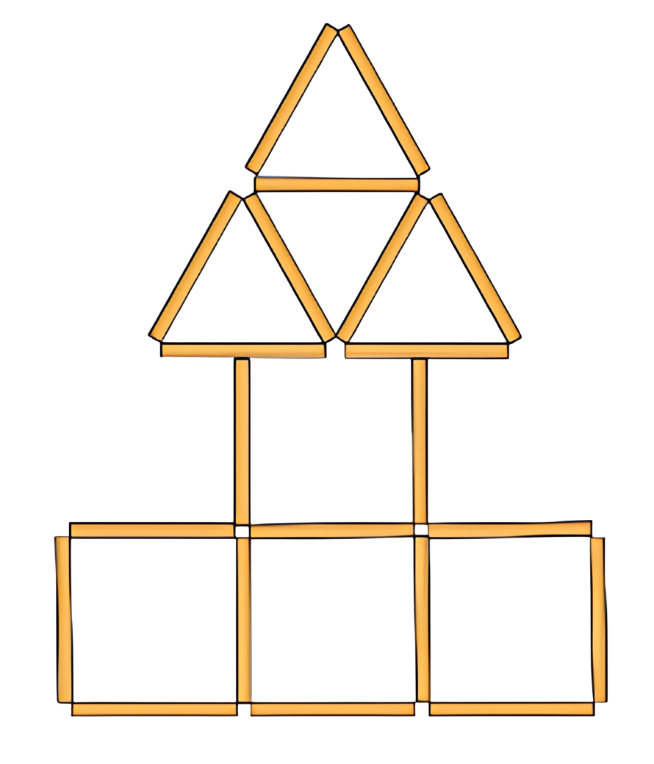
2
Các que tính được xếp thành hình dưới đây. Trong hình đó có bao nhiêu hình vuông? Bao nhiêu hình tam giác?
5
?
4
?

Slide 9



3
Có bao nhiêu hình vuông, hình tròn, hình tam giác, hình chữ nhật trong mỗi hình sau?
a)
b)
c)
 | Hình tròn | Hình chữ nhật | Hình tam giác | Hình vuông
a)
b)
c)

Slide 10
3
Có bao nhiêu hình vuông, hình tròn, hình tam giác, hình chữ nhật trong mỗi hình sau?
a)
 | Hình tròn | Hình chữ nhật | Hình tam giác | Hình vuông
a)
2
1
3
0

Slide 11
3
Có bao nhiêu hình vuông, hình tròn, hình tam giác, hình chữ nhật trong mỗi hình sau?
b)
 | Hình tròn | Hình chữ nhật | Hình tam giác | Hình vuông
b)
1
1
3
0

Slide 12
3
Có bao nhiêu hình vuông, hình tròn, hình tam giác, hình chữ nhật trong mỗi hình sau?
c)
 | Hình tròn | Hình chữ nhật | Hình tam giác | Hình vuông
c)
2
3
1
0

Slide 13
4
Những hình nào không phải là hình vuông?

Slide 14


Slide 15
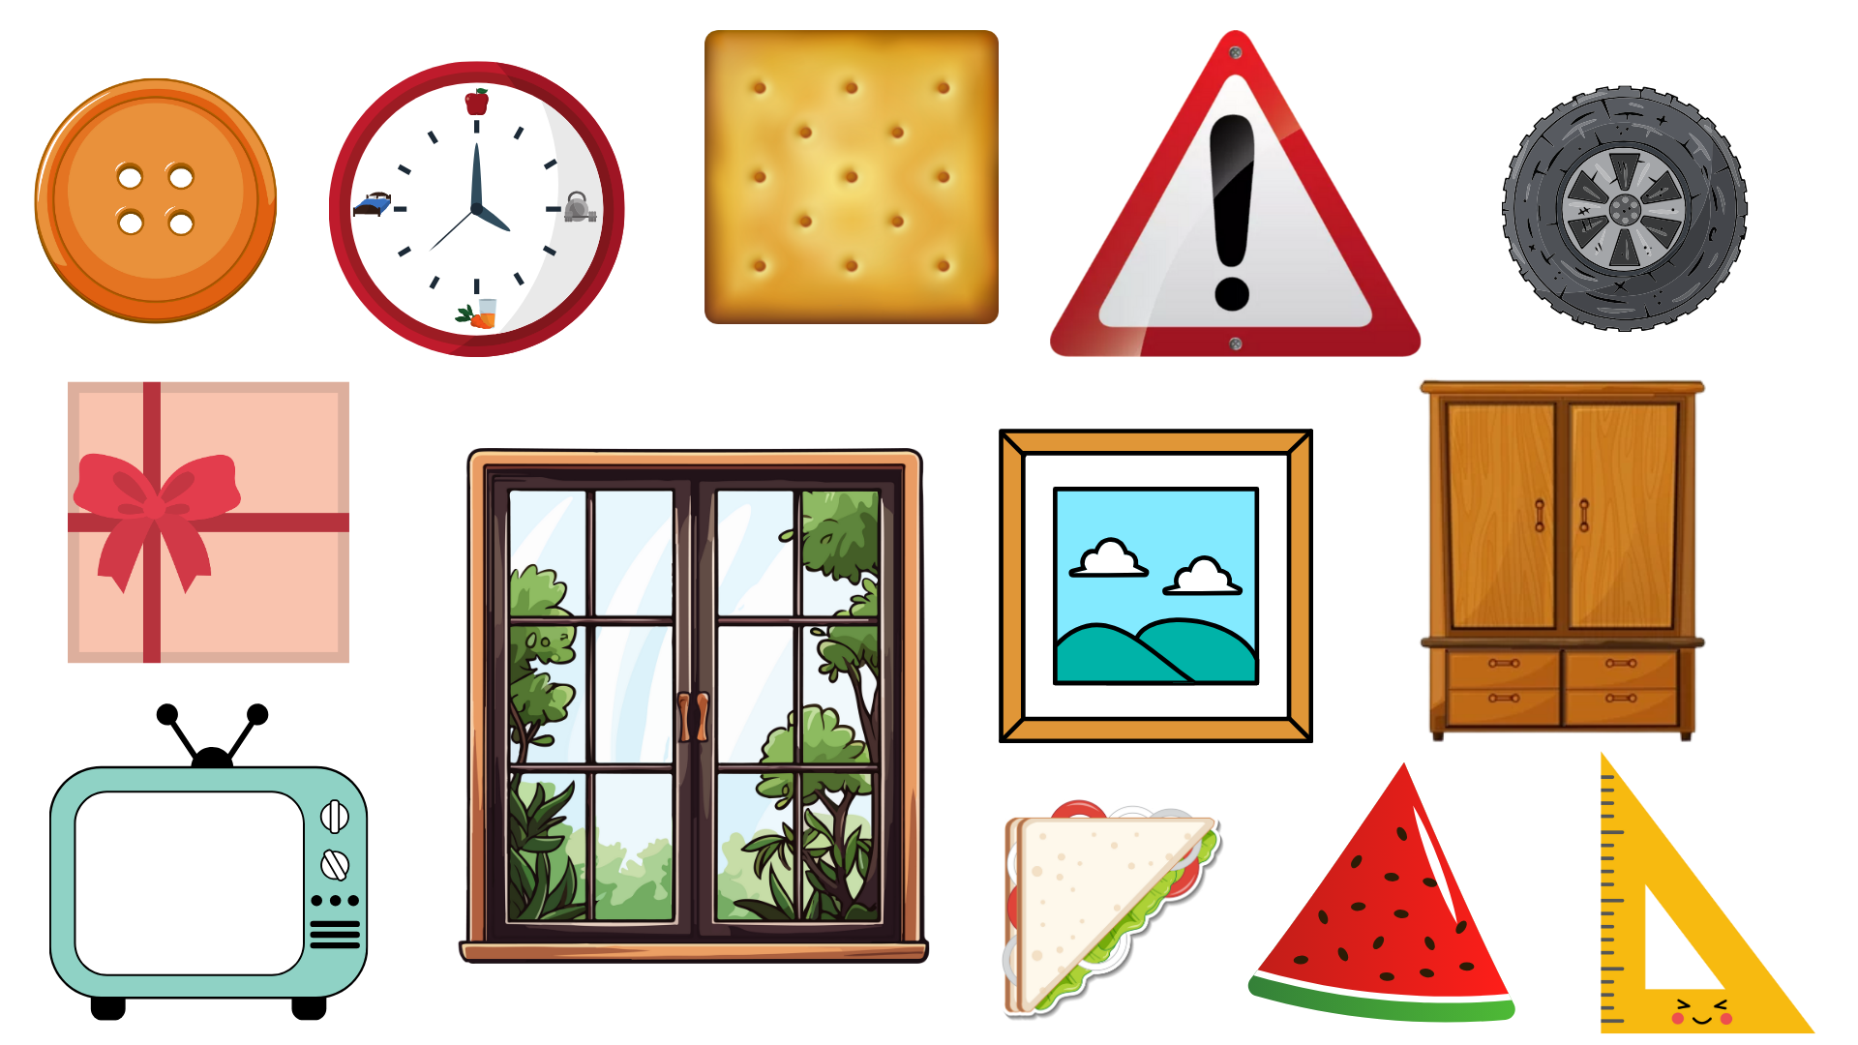
Em hãy gọi tên những đồ vật có dạng hình vuông, hình chữ nhật, hình tròn, hình tam giác.

Slide 16




